Slide 1
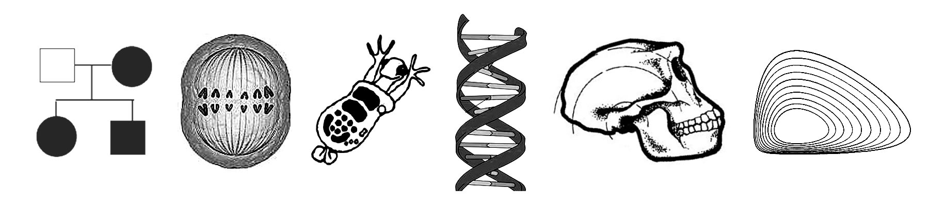
Biologia i Geologia

Slide 2
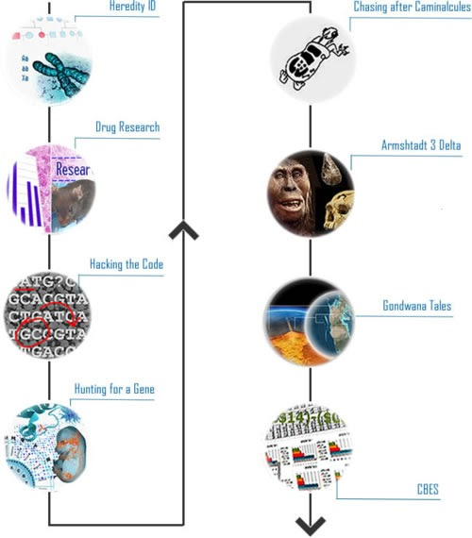

Projectes
Gattaca

Slide 3



Cracking the Code (Genètica molecular)
Observem aquesta publicitat. Hi apareix una sigla que identifica l’ADN com un producte cosmètic.
Vol dir que la crema porta ADN? Com et sembla que deu actuar, l’ADN, per a produir l’efecte?
Observa ara la segona imatge. Es tracta d’una pel·lícula sobre mutants. Què és uná mutació? Com provoca canvis?
Observa ara la tercera imatge. Fa referència a un producte transgènic. Què és un transgènic? Si menjo transgènics, em torno transgènic?

Slide 4
Vocabulari Clau
Proteïna
ADN
ARNmissatger
ARNtransportador
Nucleòtid
Àcid Nucleic
Complementarietat
Adenina
Timina
Guanina
Citosina
Aminoàcid
Mutació
Replicació
PCR
Transcripció
Traducció
Ribosoma
Expressió gènica
Maduració
Mutació puntual
Macromutacions
Poliploidia
Aneuploidia
Transposons
Retrotransposons
Mutació neutra
Pauta de lectura
Exò
Intró
Codó
Anticodó
ADNassa
ARNassa
Proteassa
Expressió gènica
Promotor
Enzim de restricció
Electroforesi
Seqüenciació
Vector
Vacunes
Transgènics
Teràpia gènica
Síntesi Heteròloga
Plasmidi
Transformació
Transfecció
Clonació Reproductiva
Clonació terapèutica
Telòmers
Reproducció assistida
Consell Genètic
Farmaco-genòmica
CRISPR

Slide 5
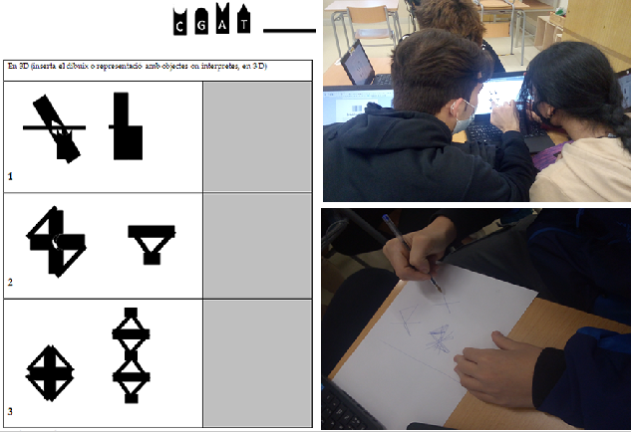
Cracking the Code (Genètica molecular)
Objectiu:
En aquesta activitat analitzarem dades de diversos experiments que van portar al que avui sabem sobre l’ADN i els gens. També apendrem sobre les tècniques d’enginyeria genètica i com es poden usar per a resoldre diversos reptes tecnològics i de salut.

Slide 6
Objectius d’aprenentatge
Conèixer els mecanismes moleculars pels que els gens tenen efecte en les característiques dels éssers vius. Associar l’efecte de les mutacions al codi genètic. Interpretar dades en diferents formats i treure conclusions. Fer prediccions a partir de models. Analitzar aspectes del funcionament de la ciència i els seus biaixos (egoisme, discriminacions). Prendre decisions en àmbits de salut i tecnologia a partir d’eines i estratègies de l’enginyeria genètica. Comunicar en format de seminari científic.

Slide 7
Mètodes i Avaluació
Tallers: explicacions 20 min
Projecte: treball en equips de 3. Els formeu vosaltres, cal canviar entre un projecte i el següent.
Dossier digital: recollida de tasques i reflexions
Dossier Digital
Qüestionaris Moodle parcials
Qüestionaris Moodle parcials
Qüestionari
Moodle final
1
2
3
4
Producte final: Seminari

Slide 8
Espais i recursos
Moodle
Tots els materials són sempre al Moodle
Totes les activitats/tasques es presenten sempre al Moodle.

Slide 9
Competències que desenvoluparem
Indagació (2,6). Fer servir el coneixement científic per interpretar i fer prediccions. Saber fer recerques i participar en processos de creació del coneixement científic. Reconèixer i aplicar els processos implicats en l’elaboració i validació del coneixement científic.
Tecnologia(8). Analitzar sistemes tecnològics d’abast industrial, avaluar-ne els avantatges personals i socials, així com l’impacte en la salubritat i el medi ambient.

